Slide 1
MERCI
AUX
COMMANDITAIRES

Slide 2
Bravo à chacun des choristes pour le partage de leur passion! Chapeau également à Sylvain Bertrand qui dirige le Chœur Espéranto depuis sa formation en 2014.
Le maire,
Guy Pilon

Slide 3
Les festivités d’été

Slide 5
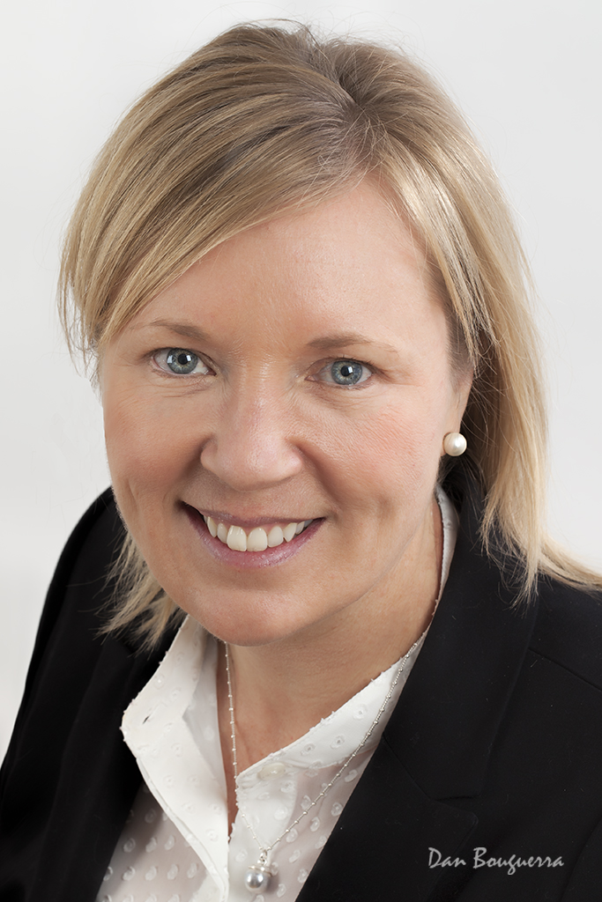

Slide 8
GROUPE
TRANSBUS

Slide 9
SAMSON
GROUPE
CONSEIL INC

Slide 12
25 rue de l'Église, Notre-Dame-de-l’Île-Perrot
Manoir de pierres construit en 1754
Gîte à découvrir

Slide 26
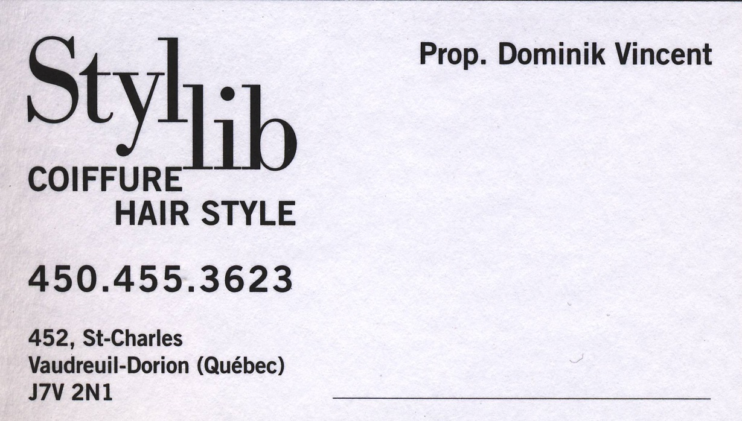

Slide 32
Sébastien Brisebois

Slide 34
hygiénistedespieds.com

Slide 43
C’est l’heure de l’apéro
Vin blanc, rouge ou sangria
5$
Bière
4$
Vin non alcoolisé 4$
Eau et boisson gazeuse également disponibles 2$
Le service de bar est disponible avant le spectacle et à l’entracte

